Slide 1
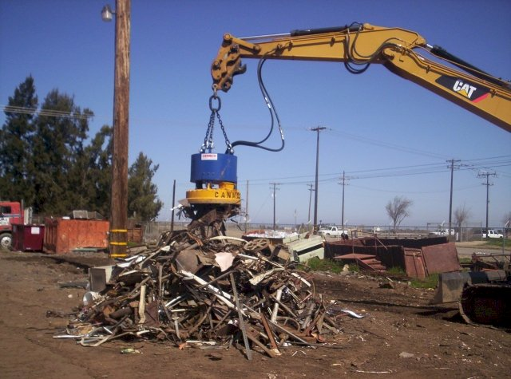
Đây là nam châm của cần cẩu dọn rác kim loại. Nhờ nam chân này cầu cẩu có thể lấy rác kim loại là hợp kim của sắt, ở đống rác và di chuyển đến các thùng xe chở rác rồi thả xuống. Nhiều khi rác là những tấm kim loại lớn, nặng hàng trăm kilogam.

Slide 2
Theo em, nam châm ở cần cẩu có phải là nam châm vĩnh cửu mà ta đã học không? Vì sao?

Slide 3
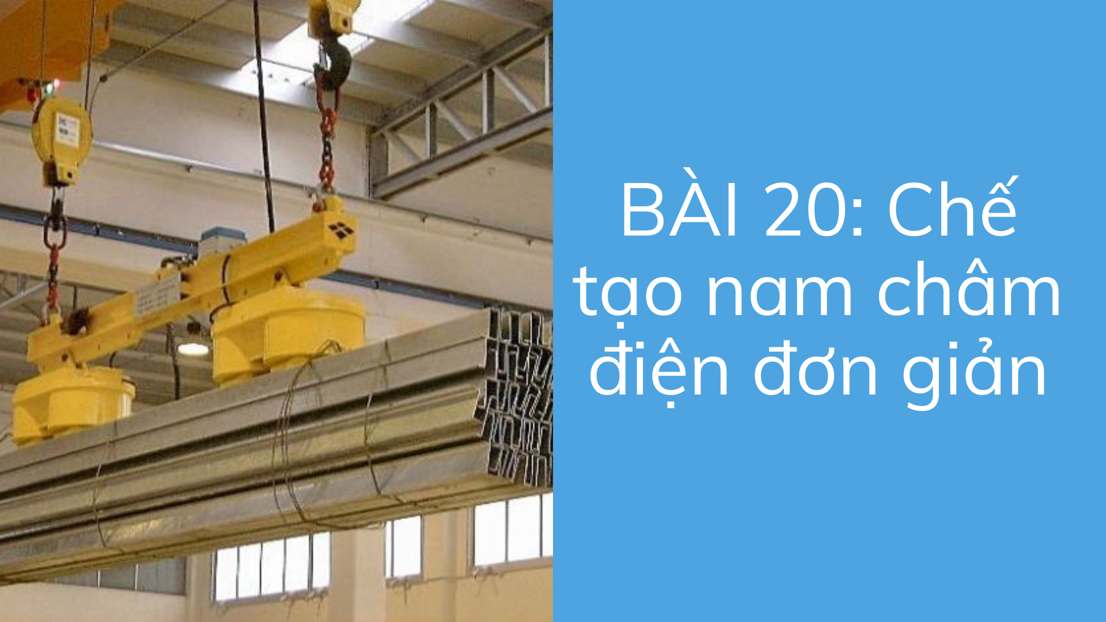
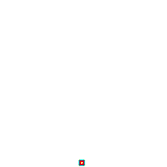

Slide 4
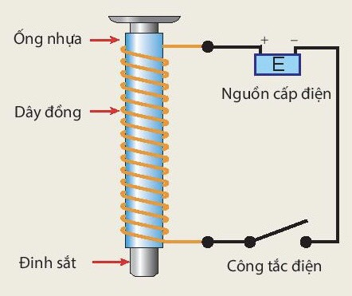
BÀI 20: CHẾ TẠO NAM CHÂM ĐIỆN ĐƠN GIẢN
1. Tìm hiểu về nam châm điện
Nam châm điện là gì?
Các thí nghiệm cho thấy, dòng điện chạy trong dây dẫn thẳng hay trong cuộn dây đều sinh ra từ trường, người ta ứng dụng tính chất này để chế tạo ra nam châm, gọi là nam châm điện.

Slide 5
BÀI 20: CHẾ TẠO NAM CHÂM ĐIỆN ĐƠN GIẢN
1. Tìm hiểu về nam châm điện
Mô tả cấu tạo của nam châm điện?
Cấu tạo của nam châm điện:
+ A là ống dây dẫn.
+ B là là một thỏi sắt non được lồng vào trong lòng ống dây.
+ Hai đầu cuộn dây được nối với hai cực nguồn điện E thông qua khóa K.

Slide 6
BÀI 20: CHẾ TẠO NAM CHÂM ĐIỆN ĐƠN GIẢN
THẢO LUẬN THEO CẶP ĐÔI
Làm cách nào để biết ống dây đã trở thành nam châm điện?
ĐÁP ÁN
Để biết ống dây đã trở thành nam châm điện hay chưa, ta cho dòng điện chạy vào ống dây bằng cách đóng khóa K.

Slide 7
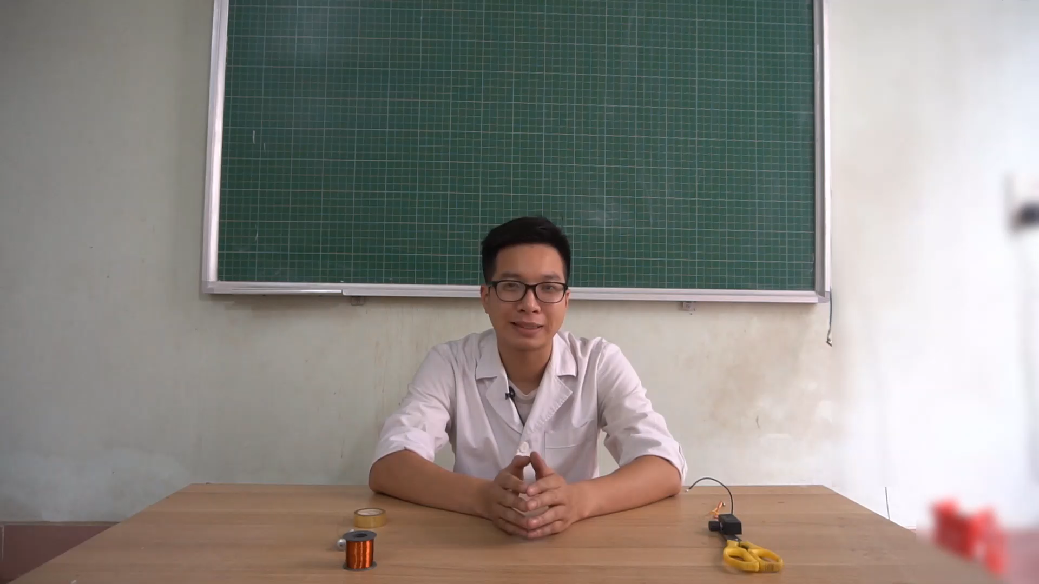
BÀI 20: CHẾ TẠO NAM CHÂM ĐIỆN ĐƠN GIẢN
2. Tìm hiểu về chế tạo nam châm điện đơn giản

Slide 8
BÀI 20: CHẾ TẠO NAM CHÂM ĐIỆN ĐƠN GIẢN
2. Tìm hiểu về chế tạo nam châm điện đơn giản
Cách làm: Dùng một đoạn dây đồng quấn xung quanh một ống nhựa, luồn vào trong ống một chiếc đinh sắt dài, nối hai đầu dây với nguồn điện (pin) qua một công tắc điện

Slide 9
BÀI 20: CHẾ TẠO NAM CHÂM ĐIỆN ĐƠN GIẢN
2. Tìm hiểu về chế tạo nam châm điện đơn giản
Tiến hành thí nghiệm:
+ Đóng công tắc điện; kiểm tra xung quanh nam châm điện có từ trường không.
+ Ngắt công tắc điện; kiểm tra xung quanh nam châm còn từ trường không.
+ Thay đổi nguồn điện bằng cách tăng số pin, đóng công tắc điện; dùng các ghim giấy bằng sắt để kiểm tra xem lực từ của nam châm thay đổi thế nào.
+ Thay đổi cực của nguồn điện; dùng kim nam châm thử để kiểm tra xem chiều từ trường có thay đổi không.

Slide 10
BÀI 20: CHẾ TẠO NAM CHÂM ĐIỆN ĐƠN GIẢN
HOẠT ĐỘNG NHÓM
Hoạt động nhóm
- Tiến hành thí nghiệm chế tạo nam châm điện đơn giản trong vòng 5 phút.
Cho nam châm vừa chế tạo hoạt động (2 phút)
- Từ kết quả thí nghiệm, em rút ra kết luận gì về từ trường của nam châm điện?(1 phút)
Yêu cầu đại diện các nhóm trình bày báo cáo

Slide 11
BÀI 20: CHẾ TẠO NAM CHÂM ĐIỆN ĐƠN GIẢN
2. Tìm hiểu về chế tạo nam châm điện đơn giản
Từ trường của nam châm điện chỉ tồn tại trong thời gian dòng điện chạy trong ống dây. Dòng điện thay đổi thì từ trường của nam châm cũng thay đổi.

Slide 12
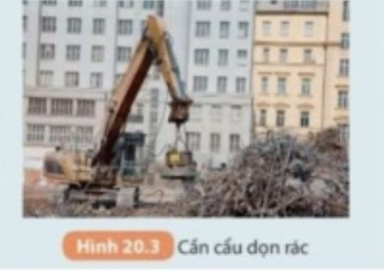
BÀI 20: CHẾ TẠO NAM CHÂM ĐIỆN ĐƠN GIẢN
2. Tìm hiểu về chế tạo nam châm điện đơn giản
* Cần cẩu dọn rác:
- Nam châm điện được dùng ở cần cẩu dọn rác có lực từ rất mạnh, cần cẩu dọn rác có thể nhấc được một chiếc ô tô hỏng ra khỏi đống rác.
Nam châm điện còn là bộ phận không thể thiếu trong các động cơ điện, máy phát điện.

Slide 13
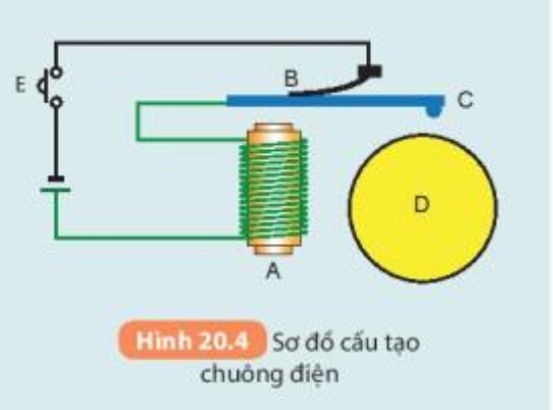
BÀI 20: CHẾ TẠO NAM CHÂM ĐIỆN ĐƠN GIẢN
2. Tìm hiểu về chế tạo nam châm điện đơn giản
* Chuông điện:
- Nam châm điện là bộ phận cơ bản của chuông điện.
- Nguyên tắc hoạt động của chuông điện: Khi
nhấn nút A, dòng điện qua cuộn dây gây ra tác
dụng từ của nam châm điện C, khiến búa bị hút
gõ vào chuông D. Khi đó tiếp điểm E hở, mạch
điện bị ngắt, không có dòng điện qua nam châm điện nữa, nên búa B không bị hút nữa, nó quay về vị trí cũ. Tiếp điểm E lại được nối kín, mạch điện lại đóng lại, cứ như vậy tiếp tục, ta thấy tiếng chuông reo liên hồi.

Slide 14
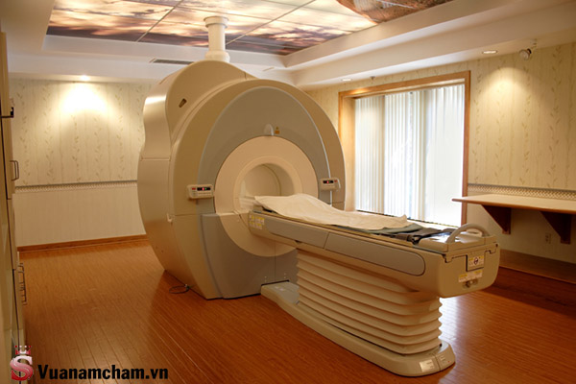
BÀI 20: CHẾ TẠO NAM CHÂM ĐIỆN ĐƠN GIẢN
2. Tìm hiểu về chế tạo nam châm điện đơn giản
Nêu một số ứng dụng của nam châm điện mà em biết?
Một số ứng dụng của nam châm điện:
- Ứng dụng trong ngành y học: dùng từ trường và sóng ra-đi-o nhằm giải quyết tại chỗ các vấn đề trong bộ phận cơ thể của bệnh nhân mà không cần phẫu thuật xâm lấn vẫn có thể chuẩn đoán được tình trạng của bệnh nhân.
Máy chụp cộng hưởng từ. MRI sử dụng từ trường mạnh để tạo ra tín hiệu vô tuyến giống như radar từ bên trong cơ thể, sử dụng tín hiệu để tạo ra một bức tranh rõ ràng, chi tiết về xương, nội tạng và các mô khác. Các nam châm sử dụng trong máy MRI rất mạnh – mạnh hơn hàng ngàn lần so với nam châm thông thường.

Slide 15
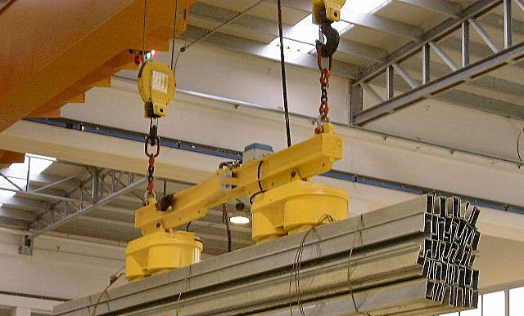
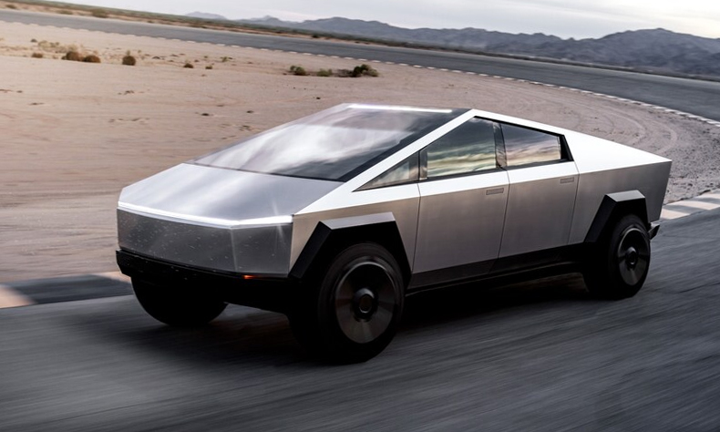
BÀI 20: CHẾ TẠO NAM CHÂM ĐIỆN ĐƠN GIẢN
2. Tìm hiểu về chế tạo nam châm điện đơn giản
Một số ứng dụng của nam châm điện:
Ứng dụng trong công nghiệp: động cơ điện, xe bán tải điện, micro, bộ cảm biến, loa phóng thanh, ống sóng đi du lịch, đồ trang sức, các dụng cụ như đồng hồ, cảm biến, thiết bị lò vi sóng, thiết bị điều khiển tự động,...

Slide 16
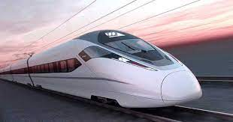
BÀI 20: CHẾ TẠO NAM CHÂM ĐIỆN ĐƠN GIẢN
2. Tìm hiểu về chế tạo nam châm điện đơn giản
Một số ứng dụng của nam châm điện:
Ứng dụng trong ngành giao thông vận tải: giúp cho vận tốc của tàu nhanh hơn, đạt tốc độ cao hơn.

Slide 17
Theo em, nam châm ở cần cẩu có phải là nam châm vĩnh cửu mà ta đã học không? Vì sao?

Slide 18
BÀI 20: CHẾ TẠO NAM CHÂM ĐIỆN ĐƠN GIẢN
Câu 1. Hãy điền dấu (x) vào ô Đúng hoặc Sai các câu dưới đây nói về châm điện:
STT | Nói về nam châm điện | Đánh giá
 |  | Đúng | Sai
1 | Nam châm điện chỉ gồm một ống dây dẫn
2 | Từ trường của nam châm điện tương tự từ trường của nam châm thẳng
3 | Từ trường của nam châm điện tồn tại ngay cả sau khi ngắt dòng điện chạy vào ống dây dẫn.
4 | Từ trường của nam châm điện phụ thuộc dòng điện chạy vào ống dây và lõi sắt trong lòng ống dây.

Slide 19
BÀI 20: CHẾ TẠO NAM CHÂM ĐIỆN ĐƠN GIẢN
Câu 1. Hãy điền dấu (x) vào ô Đúng hoặc Sai các câu dưới đây nói về châm điện:
STT | Nói về nam châm điện | Đánh giá
 |  | Đúng | Sai
1 | Nam châm điện chỉ gồm một ống dây dẫn |  | X
2 | Từ trường của nam châm điện tương tự từ trường của nam châm thẳng | X
3 | Từ trường của nam châm điện tồn tại ngay cả sau khi ngắt dòng điện chạy vào ống dây dẫn. |  | X
4 | Từ trường của nam châm điện phụ thuộc dòng điện chạy vào ống dây và lõi sắt trong lòng ống dây. | X

Slide 20
BÀI 20: CHẾ TẠO NAM CHÂM ĐIỆN ĐƠN GIẢN
Câu 2. Làm thế nào để thay đổi cực từ của nam châm điện?
Để thay đổi cực từ của nam châm điện ta thay đổi chiều dòng điện chạy vào dây dẫn.

Slide 21
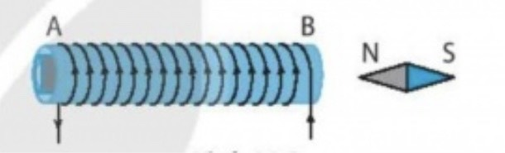
BÀI 20: CHẾ TẠO NAM CHÂM ĐIỆN ĐƠN GIẢN
Câu 3. Xác định cực của nam châm điện khi có dòng điện chạy trong ống dây?
- Đầu A là cực Bắc.
- Đầu B là cực Nam.

Slide 22
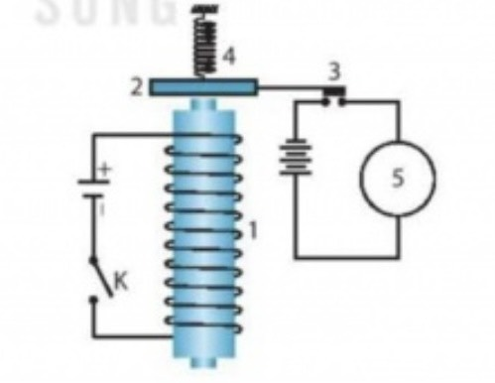
BÀI 20: CHẾ TẠO NAM CHÂM ĐIỆN ĐƠN GIẢN
Dòng điện chạy vào động cơ điện thường rất lớn, có khi đến hàng nghìn ampe. Nếu để công tắc điện trực tiếp ở mạch điện này thì rất nguy hiểm, cho nên người ta dùng role điện từ. Sơ đồ dưới đây mô tả ứng dụng của role điện từ: 1 – nam châm điện, 2 – thanh thép đàn hồi, 3 – công tắc điện, 4 – lò xo, 5 – động cơ điện.
Hãy giải thích hoạt động của thiết bị này?

Slide 23
BÀI 20: CHẾ TẠO NAM CHÂM ĐIỆN ĐƠN GIẢN
Đóng khóa điện (K), nam châm điện (1) hoạt động, hút thanh thép đàn hồi (2); công tắc điện (3) đóng, dòng điện chạy vào động cơ (5). Muốn động cơ ngừng hoạt động thì ngắt khóa điện đầu vào, nam châm điện không còn từ tính, lò xo (4) kéo thanh thép lên, công tắc (3) ngắt điện chạy vào động cơ, động cơ ngừng hoạt động.

Slide 24
HƯỚNG DẪN VỀ NHÀ
Học bài.
Làm các bài tập 1, 2, 3, 4 trong sách bài tập.
Chuẩn bị cho tiết học sau.

